Slide 1
Modul Pneumatik A+ B- A- B+
Oleh:
Yuwono Indro Hatmojo, S.Pd., M.Eng.
Yuwono_indro76@uny.ac.id

Slide 2
A- B+ A+ B-
Sebuah Aktuator A, akan bergerak mundur setelah tombol Start di tekan dalam kondisi ON. Setelah menyentuh Limit switch a0, aktuator B akan bergerak maju. Setelah menyentuk limit switch b1, aktuator A akan bergerak maju hingga menyentuh limit switch a1. Kemudian, aktuator B bergerat mundur sampai menyentuh limit switch b0.Gerakan tersebut akan berulang sampai tombol Start dalam posisi OFF.

Slide 3
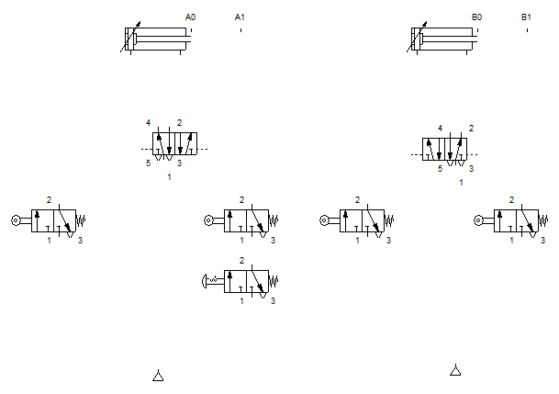
Komponen dan Tata Letaknya

Slide 4
